Slide 1

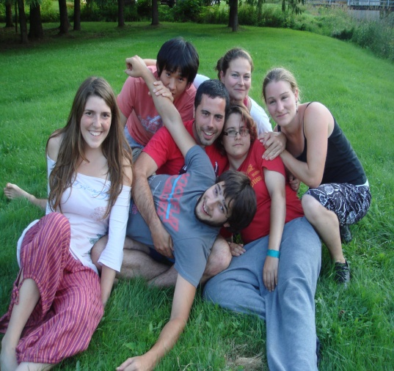

s’engager avec le monde …
www.cj.qc.ca

Slide 2
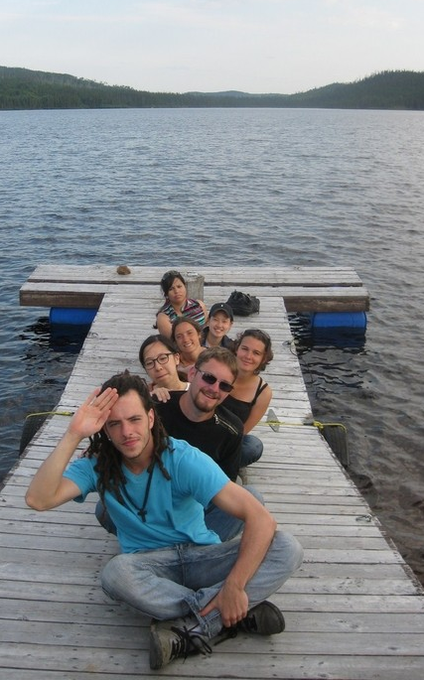
Qui sommes- nous ?
Chantiers jeunesse c’est :
  un organisme à but non lucratif;
  qui existe depuis 1980;
  des projets de bénévolat au Québec;
  un membre d’une alliance de plus de 35 partenaires (Amérique, Europe, Asie);
  plus de 150 jeunes qui participent chaque année !
www.cj.qc.ca

Slide 3
Notre mission
Vous aider à vous réaliser en tant que jeunes citoyens actifs et engagés
Fournir des lieux d’apprentissage et de formation
Favoriser l’acquisition de compétences interculturelles et prise de responsabilités
Contribuer au développement durable des communautés
Collaborer avec des partenaires d’ici et d’ailleurs
Développer votre plein potentiel
www.cj.qc.ca

Slide 4
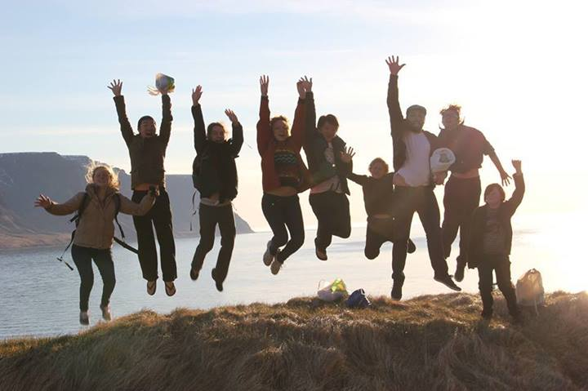

Nos programmes
Qu’est ce qu’un chantier ?
Les chantiers à l’étranger (CET)
Les chantiers de coopération interculturelle (CCI)
Les chantiers d’initiation à l’engagement communautaire (CIEC)
Les stages individuels à moyen et long terme (MTV)
Les chantiers d’entreprenariat (CE))
www.cj.qc.ca

Slide 5
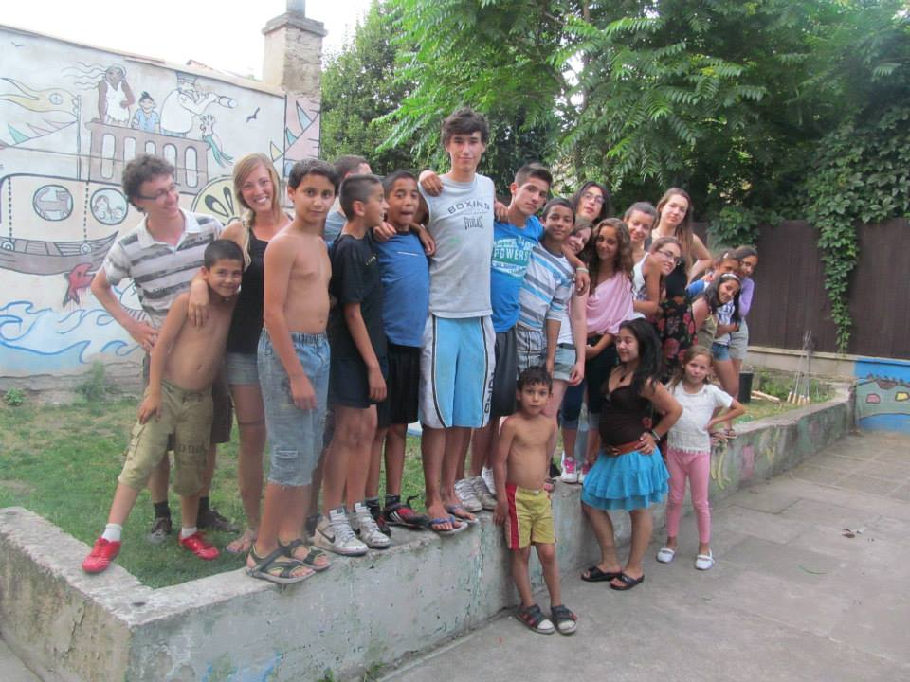
Chantier à l’international
Plus de 2000 projets dans 35 pays
Environnement, patrimoine, construction,
rénovation, social, culturel, etc.
Destinations:
Europe : presque tous les pays, Asie : Japon,
Corée du sud, Mongolie, Inde et Kyrgyzystan, Amérique : USA et Mexique
Durée : 2 à 3 semaine en groupe ou 1 à 12 mois individuel
Frais : 50 $ d’inscription + 450 $ participation + transport
Chantiers pour les 18 ans et + , les 15-17 ans ou les familles
www.cj.qc.ca

Slide 6
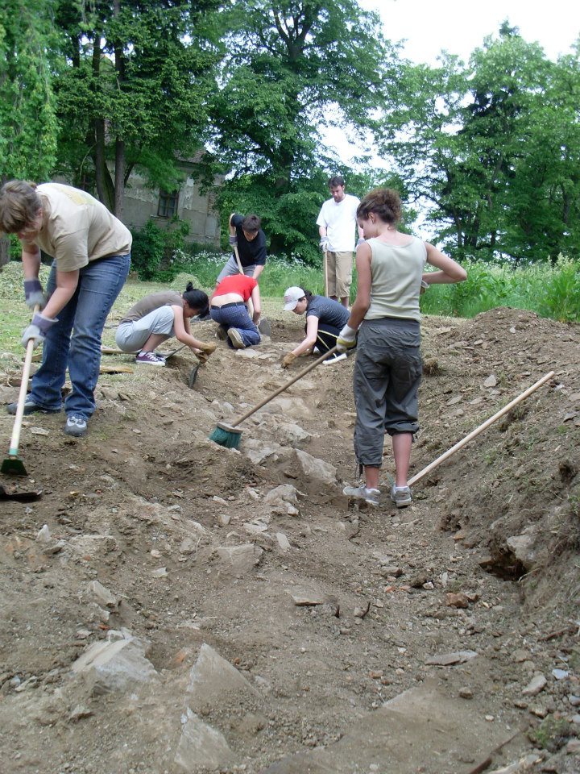
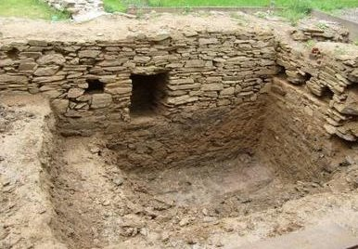
Chantier à l’international ex: République Tchèque
www.cj.qc.ca

Slide 7
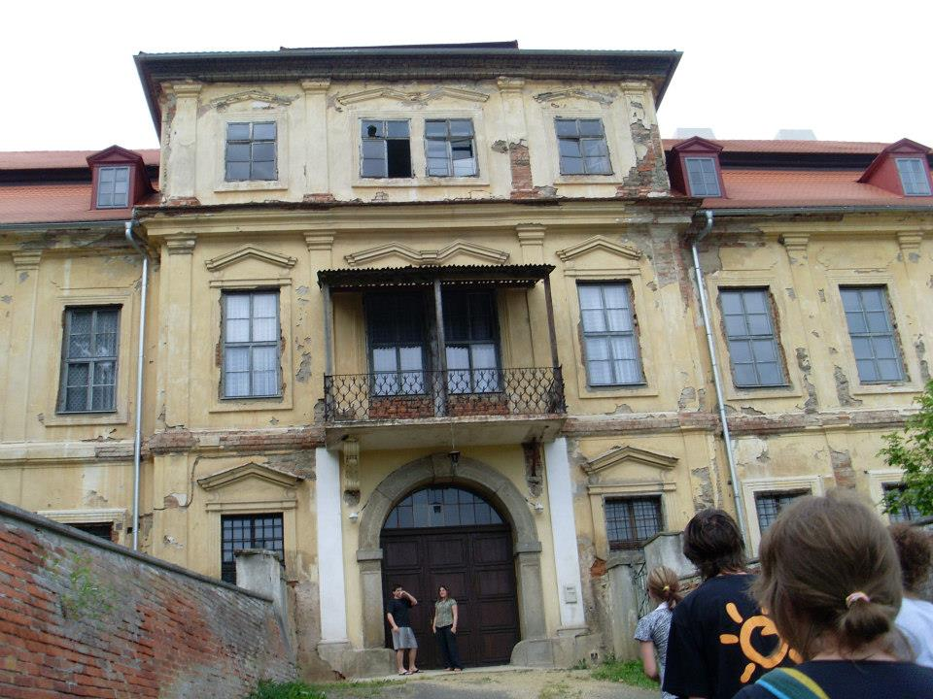
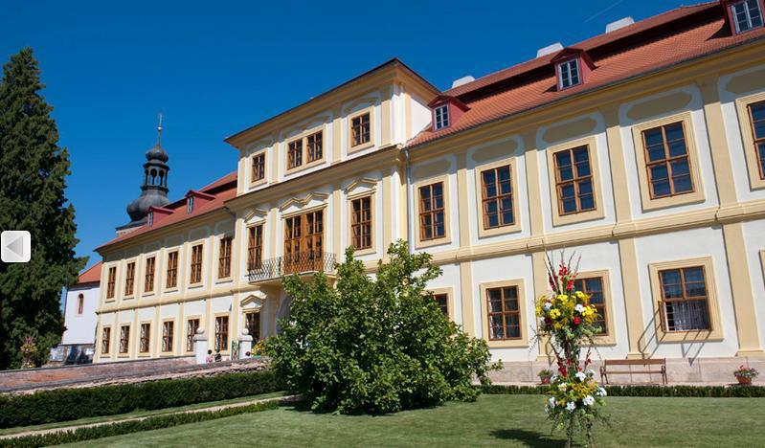
Chantier à l’international ex: République Tchèque
www.cj.qc.ca

Slide 8
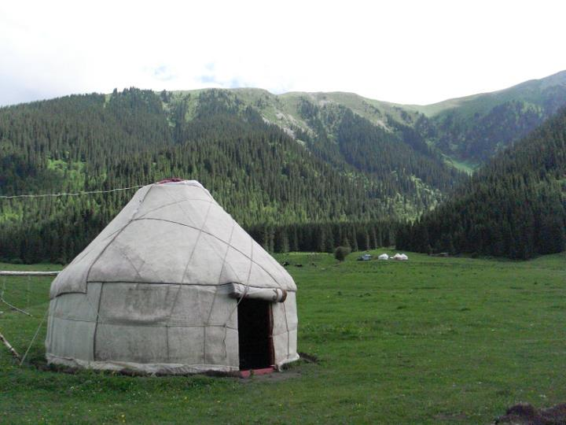
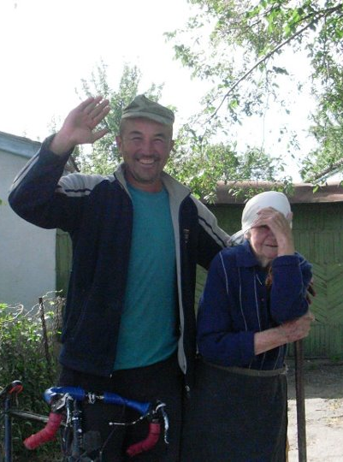
Chantier à l’international ex: Kyrgyzystan
www.cj.qc.ca

Slide 9
Chantier au Canada
Plus d’une douzaine de chantiers (surtout au Qc)
Environnement, patrimoine, construction,
rénovation, social, culturel, etc.
Durée : 2 à 3 semaine en groupe (2/3 de Canadien et 1/3 internationaux)
Frais : Aucun ! Transport et hébergement inclus
Chantiers pour les 18 ans et + , les 15-17 ans ou les familles
+ 2 fin de semaines de formation à Montréal (Rendez-vous Leadership en main
et Rendez-vous des volontaires)
www.cj.qc.ca

Slide 10
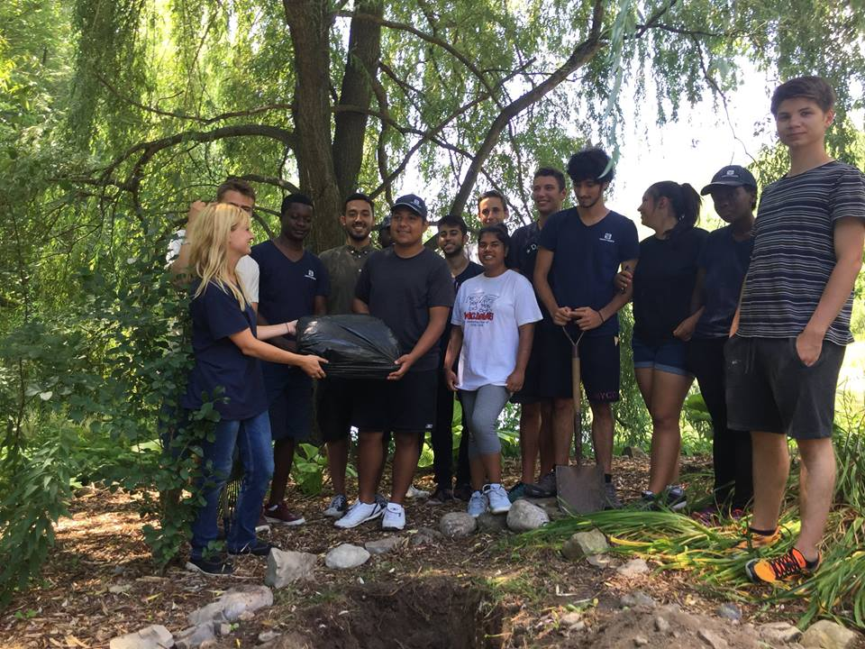
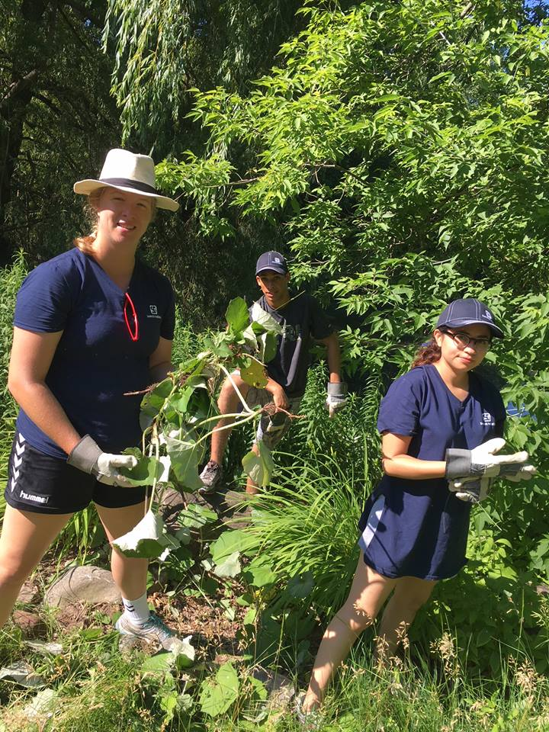
Chantier au Canada ex: Ste-Thérèse
www.cj.qc.ca

Slide 11
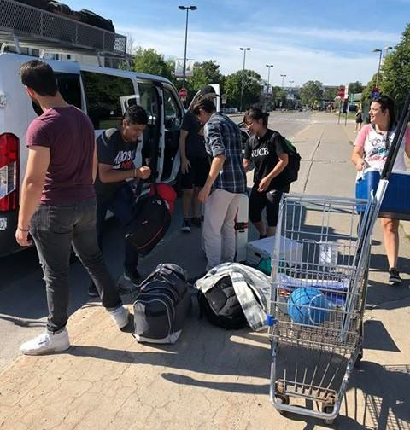
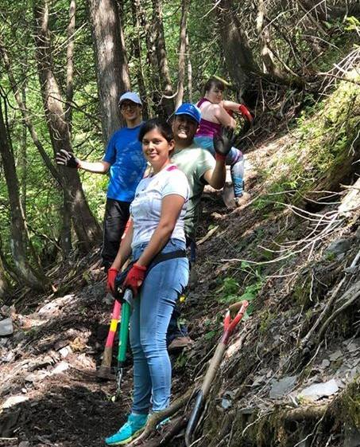
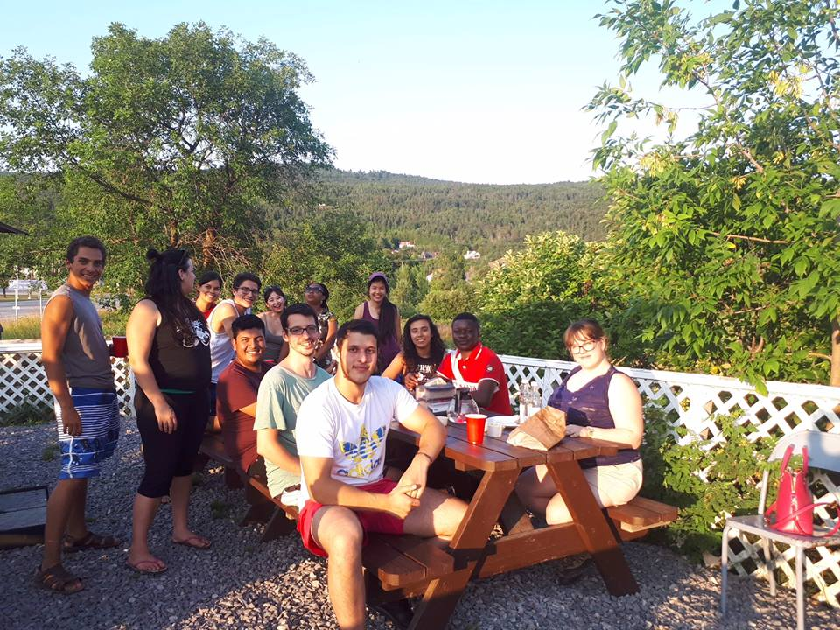
Chantier au Canada ex: Camp le Manoir
www.cj.qc.ca

Slide 12
Chantiers d’initiation
France - Bordeaux
Type de projet: Rénovation + patrimoine
Rénovation de châteaux de l'époque médiévale
Hébergement: En dortoir, pension complète + visites
Objectifs du projet :
découvertes culturelles;
apprentissage de techniques d’artisanat;
initiation à l’engagement citoyen;
compréhension de l’histoire et imprégnation de l’ambiance médiévale.
Durée | Nombre de participant | Coût/participant
14 jours | 12 participants | 3 400 – 3 800 $
14 jours | 25 participants | 2 800 – 3 000$

Slide 13

Chantier d’entrepreneuriat
Tu as un projet à finalité social ? Nous pouvons t’aider à le mettre en œuvre !
1 à 12 mois d’accompagnement personnalisé
2 fin de semaine de formation à Montréal
  Rendez-vous Leadership en mains
  Rendez-vous des volontaires
Bourses disponible (pouvant aller jusqu’à 2 500 $ ) + accès aux bourses de notre partenaire Taking It Global

Slide 14




Nous rejoindre
Téléphone : 514-252-3015
Téléphone (sans frais) : 1-800-361-2055
Courriel: cj@cj.qc.ca
Site web : www.cj.qc.ca
Facebook: https://www.facebook.com/Chantiersjeunesse
www.cj.qc.ca

